Slide 1
Indice de disproportionnalité
Dr. Martin Nicholas, Ministère de la Justice
Catalina Albury, Statistiques Canada
Brittny Vongdara, Statistiques Canada
Shamir Kanji, Agence du Revenu du Canada
  RIMEED
  2 mars, 2023

Slide 2
Ordre du jour de l’indice de disproportionnalité
Mot d’ouverture de Dr. Martin Nicholas
Contexte
  Qu’est-ce qu’un indice de disproportionnalité
  Comment l’indice de disproportionnalité a été créé
  Soutien pour un indice de disproportionnalité
  Égalité c. Équité – Les chiffres
Indice de disproportionnalité dans la fonction publique sous l’administration centrale
Prochaines étapes

Slide 3
Mot d’ouverture de Dr. Martin Nicholas

Slide 4
Qu’est-ce qu’un indice de disproportionnalité (ID)?
Un indice de disproportionnalité est une mesure statistique utilisée pour déterminer s’il existe des différences ou des disparités entre différents groupes dans une situation ou un contexte particulier. Il est souvent utilisé dans la recherche en sciences sociales pour identifier les inégalités potentielles dans des domaines tels que l’éducation, l’emploi, les soins de santé ou la justice pénale.
L’indice compare habituellement la proportion de la représentation d’un groupe dans un résultat particulier (p. ex. le nombre d’élèves dans les programmes d’éducation de l’enfance en difficulté) à la proportion de la représentation de ce groupe dans l’ensemble de la population. Si la représentation dans le résultat est significativement plus élevée ou inférieure à ce à quoi on s’attendrait en fonction de la taille de la population, cela donne à penser qu’il pourrait y avoir un problème de disproportion qui doit faire l’objet d’une étude plus approfondie.

Slide 5
Comment l’indice de disproportionnalité a été créé?
L’indice de disproportionnalité a été créé par le Dr. Martin Nicholas, Justice Canada
Un partenariat a été conclu entre les parties suivantes pour combiner les données visuelles de D&I et une analyse salariale :
  Dr. Martin Nicholas, Justice Canada
  Catalina Albury, Statistiques Canada
  Brittny Vongdara, Statistiques Canada
  Shamir Kanji, Agence du Revenu du Canada
  Avec le soutien de:
    Réseau des données scientifiques
    Réseau des ambassadeurs antiracisme

Slide 6
Soutien pour un indice de disproportionnalité
Égalité réelle
  L’égalité réelle est atteinte lorsque l’on tient compte, le cas échéant, des différences dans les caractéristiques et de la situation des communautés minoritaires et que l’on fournit des services ayant un contenu distinct ou en utilisant un mode de prestation différent pour s’assurer que la minorité reçoit des services de la même qualité que la majorité. Cette approche est la norme en droit canadien.
    Égalité d’accès
    Égalité des chances
    Résultats égaux
Droits de l’homme des Nations Unies : Haut-Commissariat | Données pour la justice raciale (2019)
  "... l’analyse de données désagrégées était essentielle pour éclairer les priorités politiques relatives à l’égalité et aux chances des personnes d’ascendance africaine. En outre, le refus de certains États de recueillir et de ventiler des données en fonction de la race et de l’appartenance ethnique a été l’un des obstacles les plus graves à la réalisation des objectifs de développement durable. (lien disponible en anglais seulement)
Appel à l’action du Conseil privé (2021)
  « Mesurer les progrès et améliorer l’expérience des employés en milieu de travail en surveillant les résultats d’enquêtes désagrégées et les données opérationnelles connexes (par exemple, les taux de promotion et de mobilité, la permanence) et en agissant en fonction de ce que les résultats nous disent »

Slide 7
Égalité c. Équité en chiffres
Groupes
A
B
C
Un exemple : 500 employés, avec 3 groupes
  A et B : Deux groupes d’employés s’auto-identifiant comme appartenant à des groupes minoritaires
  C : Le groupe majoritaire
Les groupes A et B représentent tous deux 4 % des employés, ce qui se trouve être à peu près le même que la disponibilité de la main-d’œuvre de leur groupe.
En un coup d’œil, la représentation semble égale.
Source interne en anglais seulementEmployment Equity: An Analysis of Distribution of Salary Ranges of Public Service of Canada Employees

Slide 8

Salaire annuel
100.0K+
85.0-99.9K
70.0-84.9K
60.0-69.9K
<60.0K
Groupes
A
B

Slide 9
Salaire annuel
100.0K+
85.0-99.9K
Progression de carrière
70.0-84.9K
60.0-69.9K
<60.0K
Groupes
A
B

Slide 10
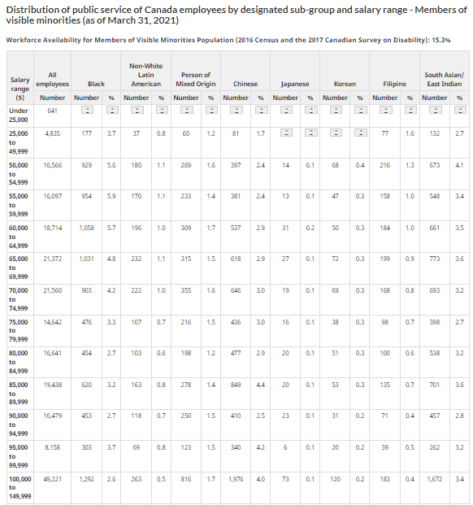
Notes:
Répartition des employés de la fonction publique du Canada par sous-groupe désigné et échelle salariale - Membres des minorités visibles - Canada.ca

Slide 11
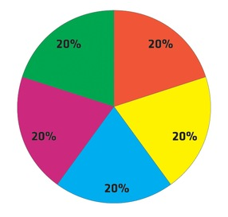
Données salariales
Tous les employés de l’administration centrale
Notes:
Répartition des employés de la fonction publique du Canada par sous-groupe désigné et échelle salariale - Membres des minorités visibles - Canada.ca

Slide 12
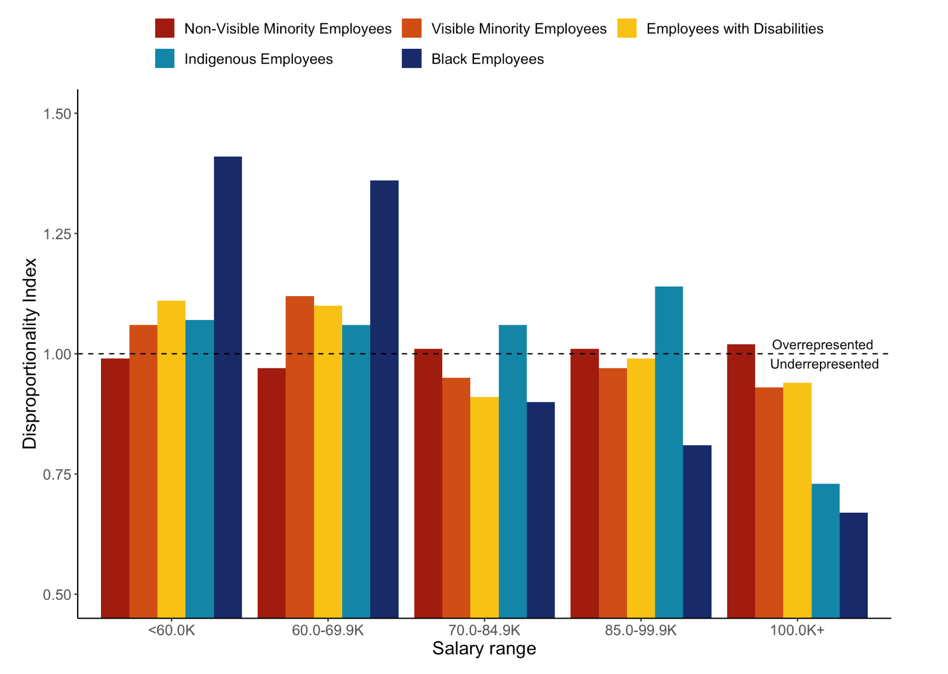
Notes:
Nombres bruts des échelles salariales (administration centrale, pas ARC)
Répartition des employés de la fonction publique du Canada par sous-groupe désigné et échelle salariale - Personnes en situation de handicap - Canada.ca

Slide 14
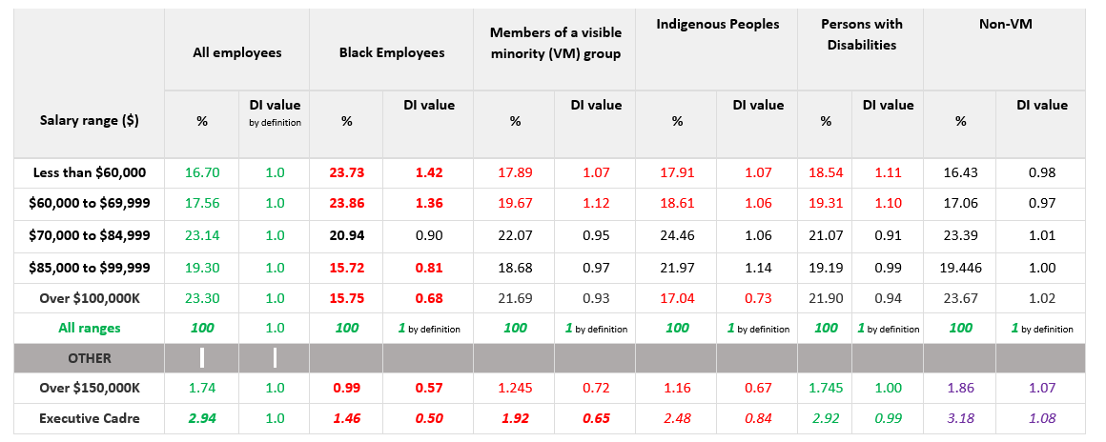
indice de disproportionnalité de l’administration centrale
Table - Distribution of Salary Ranges of public service of Canada employees for Black, Visible Minority (VM) Group, Indigenous
Répartition des employés de la fonction publique du Canada par sous-groupe désigné et échelle salariale - Membres des minorités visibles - Canada.ca
Notes:
https://www.canada.ca/en/treasury-board-secretariat/services/innovation/human-resources-statistics/diversity-inclusion-statistics/distribution-public-service-canada-employees-designated-sub-group-salary-range-members-visible-minorities.html
Dr. Nicholas ARAN June 23, 2023 Presentation.

Slide 15
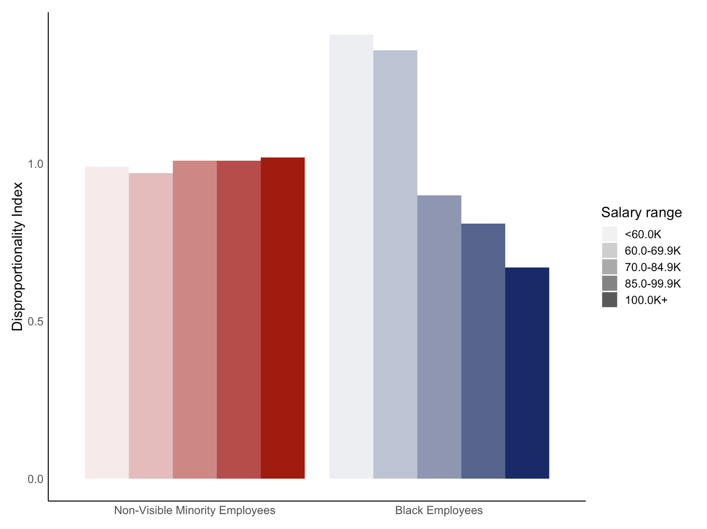

Slide 16
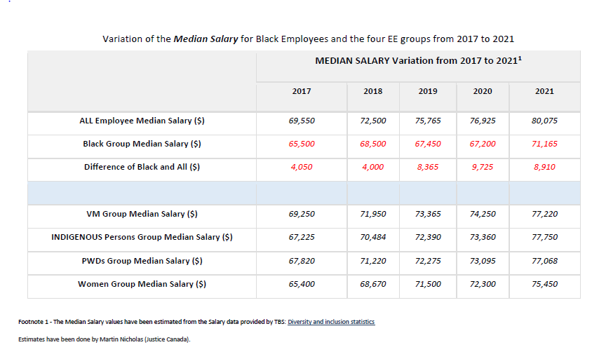
indice de disproportionnalité– analyse des tendances
Notes:
Lowest value: There is no doubt that the Black group has a significant lower Median salary than the rest examined as per table below.
Non-VM: The non-VM is a good comparator for possible impacts of racism.
Contact Dr. Nicholas to get more details of the method and the expected errors. Errors could be significant for some groups.

Slide 17
Prochaines étapes
Encourager les « organismes distincts » (autres que la fonction publique centrale) à partager des données désagrégées sur les salaires de l’EE, afin d’avoir un ensemble de données complet du GC
L’indice de disproportionnalité sera présenté au 64e Congrès annuel de l’ISI sur la statistique mondiale les 16 et 20 juillet 2023 à Ottawa
Explorer l’utilisation de l’indice de disproportionnalité en plus de la disponibilité sur le marché du travail (DMT)
  Les données de DMT sont fondées sur des données de recensement désuètes
  À l’heure actuelle, en 2023, les données du recensement sont utilisées à partir de 2016 pour remplir la DMT (jusqu’à la fin de 2023)
  La DMT est le seuil convenu pour tous les groupes désignés, à partir duquel des lacunes sont relevées en matière de dotation
Continuer de faire connaître l’ID au GC, car la façon dont ces données sont fondées sur des données probantes peut guider la prise de décisions.
Notes:
LMA calculates 7 year old quantity
DI calculates more recent disparities in equality of income

Slide 18
Questions?

Slide 19
Références
Répartition des employés de la fonction publique du Canada par sous-groupe désigné et échelle salariale - Membres des minorités visibles - Canada.ca
Message et orientations en ce qui concerne les lettres sur la mise en œuvre de l’Appel à l’action en faveur de la lutte contre le racisme, de l’équité et de l’inclusion - Bureau du Conseil privé - Canada.ca - Canada.ca
Effectif de la fonction publique fédérale par ministère - Canada.ca
Employment Equity: An Analysis of Distribution of Salary Ranges of Public Service of Canada Employees (klaxonklaxoff.github.io) (disponible en anglais seulement)

